Slide 1

Psychologische Gesprächskompetenz
Konflikte
Dr. Gerhard H. Peise

Slide 2
Copyright
© FOM Hochschule für Oekonomie und Management
gemeinnützige Gesellschaft mbH (FOM), Leimkugelstraße 6, 45141 Essen
Dieses Werk ist urheberrechtlich geschützt und nur für den persönlichen Gebrauch im Rahmen der Veranstaltungen der FOM bestimmt.
Die durch die Urheberschaft begründeten Rechte (u.a. Vervielfältigung, Verbreitung, Übersetzung, Nachdruck) bleiben dem Urheber vorbehalten.
Das Werk oder Teile daraus dürfen nicht ohne schriftliche Genehmigung der FOM reproduziert oder unter Verwendung elektronischer Systeme verarbeitet, vervielfältigt oder verbreitet werden.

Slide 3
Agenda
Konflikte:
Die Ebenen eines Konflikts
Konfliktmodell nach Glasl
Den eigenen Konfliktstil ermitteln
Die Macht der Worte: Diese Sätze entschärfen Konflikte.
Acht rettende Sätze für schwierige Gesprächssituationen

Slide 4
Die praktische Anwendung der Gesprächstechniken
Konflikte

Slide 5
Die praktische Anwendung der Gesprächstechniken
Konflikte (1 von14)
Menschen haben natürlicherweise unterschiedliche Interessen, Sichtweisen und Motivation. Hieraus können sich Anspannungen entwickeln, aus denen sich ein Konflikt entwickeln kann.
Der Begriff Konflikt leitet sich aus dem lateinischen 'confligere' ab. Die bedeutet zusammenstoßen, aufeinanderprallen.
Kennzeichen eines Konflikts sind u.a.:
Die Beteiligten haben etwas miteinander zu tun und sind voneinander abhängig.
Es gibt unvereinbare Wünsche, Interessen und Anliegen.
Mindestens ein Beteiligter hat negative Gefühle.
Beim Konflikt werden die Sach- und die Beziehungsebene unterschieden. Auf der Sachebene geht es um Zahlen, Daten und Fakten. Auf der Beziehungsebene dominieren Emotionen, Wünsche, Bedürfnisse, Einstellungen, Werte, Überzeugungen und das Selbstwertgefühl.

Slide 6


Die praktische Anwendung der Gesprächstechniken
Das Eisberg-Modell
Konflikt
Ziele
Aufgaben
Positionen
Ziele
Aufgaben
Positionen
Sach-Ebene
bewusst
Interessen
Bedürfnisse
Wünsche
Gefühle
Werte
Interessen
Bedürfnisse
Wünsche
Gefühle
Werte
Beziehungs-Ebene
meist unbewusst
Konfliktpartner 1
Konfliktpartner 2

Slide 7
Die praktische Anwendung der Gesprächstechniken
Konflikte (2 von14)
Definition Konflikt (1 von 2)
„Konflikte sind Interaktionen zwischen Aktoren (Individuen, Gruppen, Organisationen ... ), wobei wenigstens ein Aktor Unvereinbarkeiten auf der kognitiven Ebene
im Wahrnehmen und
im Denken bzw. Vorstellen
und der affektiven Ebene
im Fühlen und
im Wollen
mit [mindestens] einem anderen Aktor der Art erlebt,
dass beim Verwirklichen dessen, was der Aktor denkt, fühlt oder will,
eine Beeinträchtigung durch einen anderen Aktor erfolge.“
(Glasl, 2004, S. 17)

Slide 8
Die praktische Anwendung der Gesprächstechniken
Konflikte (3 von14)
Definition Konflikt (2 von 2)
Was sind keine Konflikte?
Unvereinbares Verhalten stößt aufeinander.
Unvereinbarkeiten nur im Fühlen oder Wollen
Unvereinbarkeiten nur im kognitiven Bereich
Merkmale „echter Konflikte“
Es besteht eine Interaktion, d.h. eine aufeinander bezogene Kommunikation oder ein faktisches Handeln.
Es reicht aus, wenn einer der Aktoren eine Unvereinbarkeit/Beeinträchtigung empfindet (eine objektive Beurteilung ist nicht möglich) und subjektiv dementsprechend handelt.

Slide 9
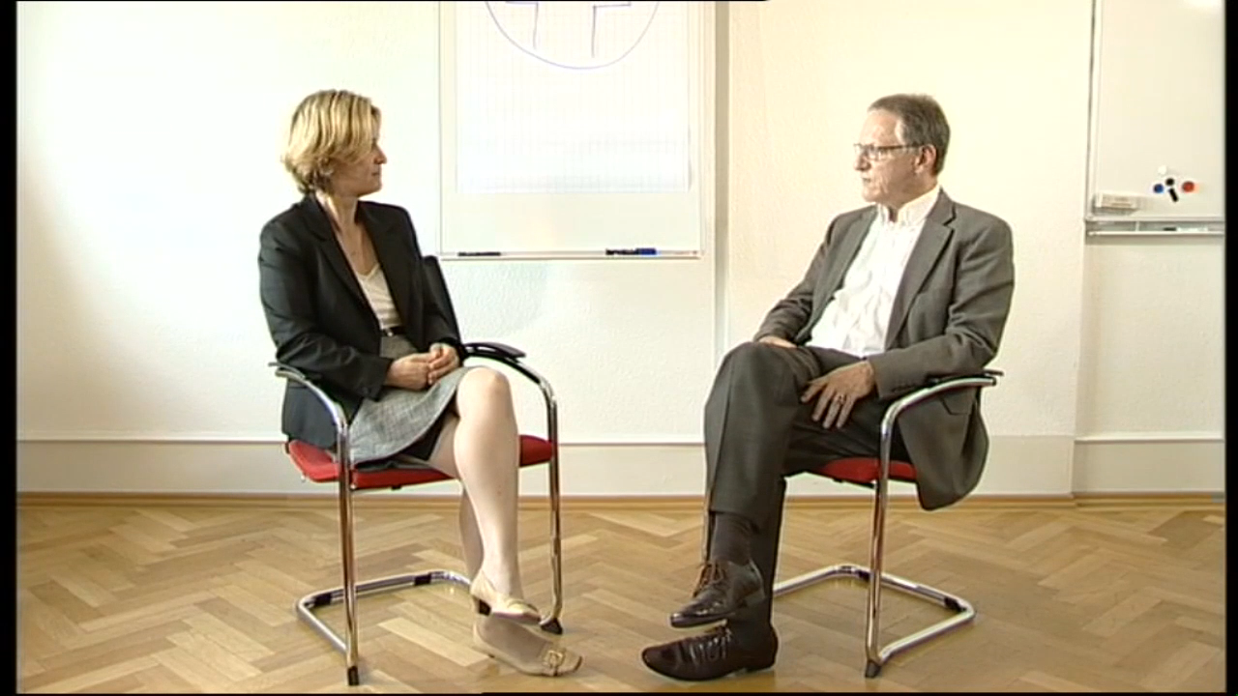

Slide 10
Die praktische Anwendung der Gesprächstechniken
Die Ebenen eines Konflikts
In jedem Konflikt, ob am Arbeitsplatz, am Verhandlungstisch oder im Privatbereich, gibt es drei entscheidende Ebenen:
Inhalt,
Beziehung,
Kontext.
Im Konflikt ist die Inhaltsebene die unwichtigste, auch wenn es den Beteiligten nicht so erscheinen mag.
Für alle Konflikte ist die Beziehungsebene die entscheidende.
Eine intakte Beziehung ermöglicht, sich konfliktfrei über die heikelsten Themen zu unterhalten.
Anders verläuft das Konfliktgespräch, wenn die Beziehung durch vorangegangenen Ärger oder Streit gestört ist.
Eine Klärung auf der Sachebene ist dann kaum noch möglich.
Hier hilft nur ein Wechsel auf die Beziehungsebene.
Dem Gesprächspartner sollte mit Ich-Botschaften rückgemeldet werden, wie er wirkt.
Somit kann der Gesprächspartner Abstand zu seinen Emotionen gewinnen und auf die Sachebene zurückkehren.

Slide 11
Die praktische Anwendung der Gesprächstechniken
Konflikte (4 von14)
Typologie von Konflikten (1 von 2)
Zur Lösung eines Konflikts muss dieser richtig eingeschätzt werden. Eine Unterscheidung ist oftmals sehr schwierig. Die folgende Tabelle gibt mögliche Lösungsansätze an.
Differenzierung nach Streitgegenstand
Interessenkonflikt
unterschiedliche Wünsche und Bedürfnisse der Beteiligten
Interessenkonflikt i.e.S.: Situation, in der sachlicher Widerspruch aufzulösen ist
Zielkonflikt
oft Folge des Interessenkonflikts, wenn Interessen auf unterschiedliche Ziele hinweisen
mehrere Ziele stehen miteinander in Konkurrenz
Beurteilungskonflikt
Konsens über das Ziel, aber Uneinigkeit über den Weg dorthin und die Beurteilung der derzeitigen Situation

Slide 12
Die praktische Anwendung der Gesprächstechniken
Konflikte (5 von14)
Typologie von Konflikten (2 von 2)
Differenzierung nach Streitgegenstand
Verteilungskonflikt
Uneinigkeit über die Verteilung knapper Ressourcen Rollenkonflikt
Erwartungen, die an eine bestimmte Rolle (z.B. Funktion und Zuständigkeit) gestellt werden, widersprechen sich
Beziehungskonflikt
persönliche Aspekte stehen im Vordergrund
Wertkonflikt
Unterschiede in den Anschauungen, Werten und Normen (auch als ideologischer Konflikt bezeichnet)

Slide 13
Die praktische Anwendung der Gesprächstechniken
Konflikte (7 von14)
Positionen vs. Interessen
Positionen sind die Standpunkte, welche die Kontrahenten vertreten.
Oft schließen sie sich gegenseitig aus.
Die von jeder Seite angestrebte Lösung besteht meist darin, dass die andere Seite ihre Position aufgeben soll.
Positionen sind in der Regel starr und eher eindimensional.
Hinter den Positionen liegen Interessen und Gefühle, die den Konflikt bestimmen.
Es ist für die Konfliktlösung von großer Bedeutung, zwischen den Positionen und den dahinter stehenden Interessen – Anliegen, Wünschen oder Ansprüchen – zu unterscheiden.
In der Regel haben die Konfliktpartner verschiedene Interessen, mit denen sie ihre Positionen mehr oder weniger plausibel begründen und verständlich machen.
Solche Interessen sind oft implizit und werden im Eifer des Gefechtes nicht immer mitgeteilt.

Slide 14
Die praktische Anwendung der Gesprächstechniken
Konflikte (9 von14)
Sach- vs. Beziehungsinteressen
Bei Sachinteressen geht es auf der rationalen Ebene um Fragen wie:
"Was ist richtig oder falsch?"
"Wem habe ich etwas zu sagen?"
"Was ist unter meiner Kontrolle?"
"Welche Anrechte habe ich auf Ressourcen?"
Bei Beziehungsinteressen sind Menschen ganzheitlich beteiligt: mit ihren Gefühlen, ihren Eigenschaften, ihrem Selbstbild, ihrem Bild vom anderen bzw. von den anderen, ihren Verhaltensmustern und ihren wechselseitigen Beziehungsdefinitionen.
Beziehungskonflikte sind in der Regel mit starken Gefühlen verbunden.
Alle diese Aspekte können eskalierend oder deeskalierend auf einen Konfliktverlauf wirken.
Angriffe auf das eigene Selbstbild oder das des anderen verstärken den Konflikt hingegen fast immer:
Stellt uns jemand in verallgemeinernder Form negativ dar ('Du bist immer so rücksichtslos.')
und erhebt damit den Anspruch zu bestimmen, wie wir uns selbst zu sehen haben,
reagieren wir äußerst empfindlich und streiten um dieses Bild.

Slide 15
Die praktische Anwendung der Gesprächstechniken
Konflikte (10 von14)
Heißer vs. kalter Konflikt
Heiße Konflikte spielen sich auf 'offener Bühne' ab.
Die Konfrontation, die Emotionen der Akteure und der Kampf um Raumgewinn treten offen zutage.
Deshalb können sie in einer Mediation auch direkt bearbeitet werden.
Kalte Konflikte führen zu einer zunehmenden Lähmung von sichtbaren Aktivitäten.
Die Auseinandersetzung findet nur indirekt statt:
Frustrationen und Hassgefühle werden 'heruntergeschluckt' und wirken in den Akteuren destruktiv weiter, manchmal bis zur Selbstzerstörung.
Es bilden sich bei den Konfliktpartnern Normen und Verhaltensweisen, die ein gegenseitiges Ausweichen und Vermeiden begünstigen.
Kommuniziert wird oft nur noch auf schriftlichem Wege. In kalten Konflikten können sich die Konfliktparteien oft nur mühsam darauf einigen, dass ein schwerer Konflikt besteht.

Slide 16
Die praktische Anwendung der Gesprächstechniken
Konflikte (11 von14)
Die Größe der Arena (1 von 2)
Die meisten Konflikte beginnen im Kleinen und entwickeln sich erst später zu 'Staatsaffären'.
Trotz dieser Tendenz zur Ausweitung ist es wichtig, die Größe des sozialen Rahmens festzustellen, in dem sich ein Konflikt auswirkt. Hieraus können sich unterschiedliche Hinweise für Lösungsstrategien ergeben.
Betrifft der Konflikt einzelne Personen bzw. findet er in einer kleinen Gruppe statt?
Ist es ein Konflikt zwischen zwei Gruppen, wie z.B. Abteilungen?
Betrifft der Konflikt komplexe Organisationen und Gremien, wie z.B. bei Tarifkonflikten
oder Stuttgart 21?

Slide 17
Die praktische Anwendung der Gesprächstechniken
Konflikte (12 von14)
Die Größe der Arena (2 von 2)
Den Konfliktbeteiligten fällt es meist schwer, sich aus dem Konfliktsog zu lösen, weil
die Akteure anfangen, den oder die anderen für alles Negative verantwortlich zu machen,
nur noch schwarz sehen und selber immer unzufriedener werden.
mit der Zeit zunehmend Punkte zu Streitfragen werden. Man weiß nicht mehr, 'wie alles angefangen hat' und glaubt, das eigene Verhalten sei nur eine Reaktion auf die unfairen Attacken der Gegenseite.
die andere Partei immer mehr zum persönlichen Feindbild erklärt wird. Gleichzeitig wird versucht, andere Personen auf die eigene Seite zu ziehen, was einen Rückzug zunehmend erschwert.

Slide 18
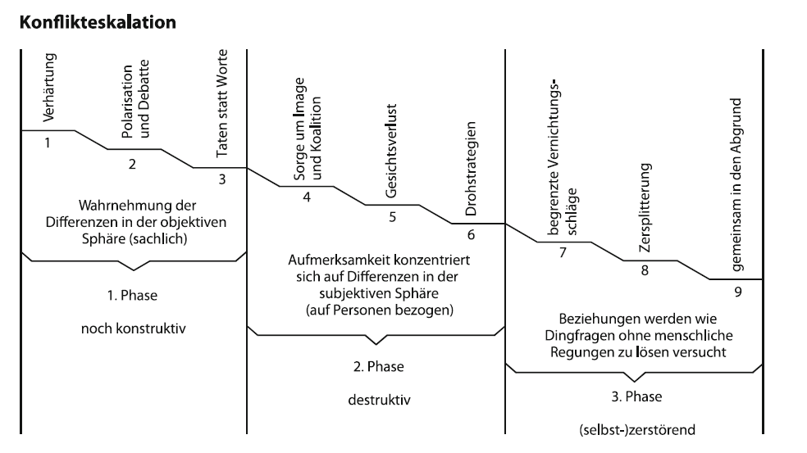
Die praktische Anwendung der Gesprächstechniken
Das Konflikt-Eskalations-Modell nach Glasl (1 von 5)
Von Friedrich Glasl stammt ein weithin akzeptiertes und verständliches Modell zur Beschreibung des Verhaltens in Konfliktsituationen. Die grundlegenden Verhaltensmechanismen, die in jedem Konflikt mehr oder weniger ausgeprägt zu finden sind, werden in neun Stufen beschrieben:
win-win
win-lose
lose-lose

Slide 19
Die praktische Anwendung der Gesprächstechniken
Das Konflikt-Eskalations-Modell nach Glasl (2 von 5)
In den Stufen 1 bis 3 geht es um Konkurrenz und Kooperation. Hier ist noch Raum für inhaltliche Auseinandersetzung.
Ab Stufe 4 ist Mediation erforderlich, da die Fronten zu verhärtet sind.
In den Stufen 4 bis 6 geht es um ein Gewinnen oder Verlieren.
In den Stufen 7 bis 9 wird dem gemeinsamen Untergang entgegengestrebt.
Friedrich Glasl hatte bei der Erstellung seines Modells vor allem Auseinandersetzungen zwischen Staaten im Blick, die letztlich auf Stufe 9 zum Krieg führen.
Es wird alles zu Bietende in die Schlacht geführt, unabhängig davon, was aus einem selbst und dem eigenen Staat wird.
Das Modell kann auf jegliche Art von interpersonellen Konflikten angewendet werden.

Slide 20
Die praktische Anwendung der Gesprächstechniken
Das Konflikt-Eskalations-Modell nach Glasl (3 von 5)
Phase 1: Win-Win
1. Verstimmung, Verärgerung, Verhärtung
Die Beteiligten ärgern sich; sprechen jedoch nicht über die Gründe ihres Ärgers.
Ihre Schuldzuweisungen nehmen zu und die Standpunkte verhärten sich.
Besprechungen werden schwieriger; die Teamarbeit 'flutscht' nicht mehr.
2. Debatte, Streit, Polemik
Es entwickelt sich eine zunehmende Polarisierung und Schwarz-Weiß-Malerei.
Ein stilles Herunterschlucken des Ärgers funktioniert nicht mehr.
Die Diskussion verläuft emotional; Zynismus greift um sich.
Es gibt unorganisierte Aussprachen.
Scheinlösungen werden gefunden. Sieger sind die, die sich am besten in der Gruppe hervortun.
3. Taten statt Worte
Die Verlierer schmollen und machen ihren Gegnern die Arbeit durch Handlungen und das 'Schaffen von Fakten' schwer.
Teamsitzungen verlaufen unbefriedigend, weil sich die Haltung ausbreitet: 'Reden bringt nichts mehr!'
Man arbeitet nicht mehr miteinander und setzt sich stattdessen gegenseitig unter Druck ('Ich erwarte, dass ...').
Dienst nach Vorschrift herrscht vor.

Slide 21
Die praktische Anwendung der Gesprächstechniken
Das Konflikt-Eskalations-Modell nach Glasl (4 von 5)
Phase 2: Win-Lose
4. Koalitionen
Jede Partei sucht sich Verbündete und Sympathisanten; es bilden sich Koalitionen heraus.
Es findet ein Klagen bei Außenstehenden statt und Dritte, die mit der Sache nichts zu tun haben, werden in das Boot gezogen.
Jeder nimmt vom Gegner nur noch wahr, was ins Feindbild passt.
Die Ursachen des Konflikts treten in den Hintergrund. Der Gegner soll verlieren.
5. Gesichtsverlust und Demontage
Die Gegner demontieren sich öffentlich, der 'Tritt unter die Gürtellinie' ist dabei kein Tabu mehr.
Kollegen drohen sich gegenseitig mit rechtlichen Schritten.
Der Chef z.B. misstraut seinen Mitarbeitern und sieht überall nur noch Konspiration und Rachsucht.
Die Konfliktparteien suchen ständig nach 'Beweisen', die die Verfehlungen der anderen Seite belegen.
6. Offene Drohungen
Die Konfliktpartner stellen sich gegenseitig Ultimaten und drohen mit Sanktionen, um die eigene Machtposition zu demonstrieren.
Zugleich stellt dies den (vergeblichen) Versuch dar, die zunehmende Eskalationsdynamik unter Kontrolle zu bekommen.
Vorgesetzte greifen z.B. zum Mittel der Abmahnung und drohen unverhohlen mit Kündigung.

Slide 22
Die praktische Anwendung der Gesprächstechniken
Das Konflikt-Eskalations-Modell nach Glasl (5 von 5)
Phase 3: Lose - Lose
7. Begrenzte Vernichtungsschläge
Der Gegner wird öffentlich bloßgestellt.
Es gilt die Maxime: "Den mach' ich fertig!"
Vertrauliche Informationen werden der Presse oder dem Wettbewerber zugespielt.
Unterlagen verschwinden.
Wichtige Daten werden gelöscht.
Es zählt nur noch, der Gegenseite den größeren Schaden zuzufügen.
8. Zersplitterung
Der Kontrahent soll vernichtet werden, wobei jedes Mittel zur Erreichung dieses Ziels legitim erscheint.
9. Gemeinsamer Untergang
Für die Vernichtung des Gegners wird auch die eigene Vernichtung billigend in Kauf genommen.
Es gibt keinen Weg mehr zurück!

Slide 23
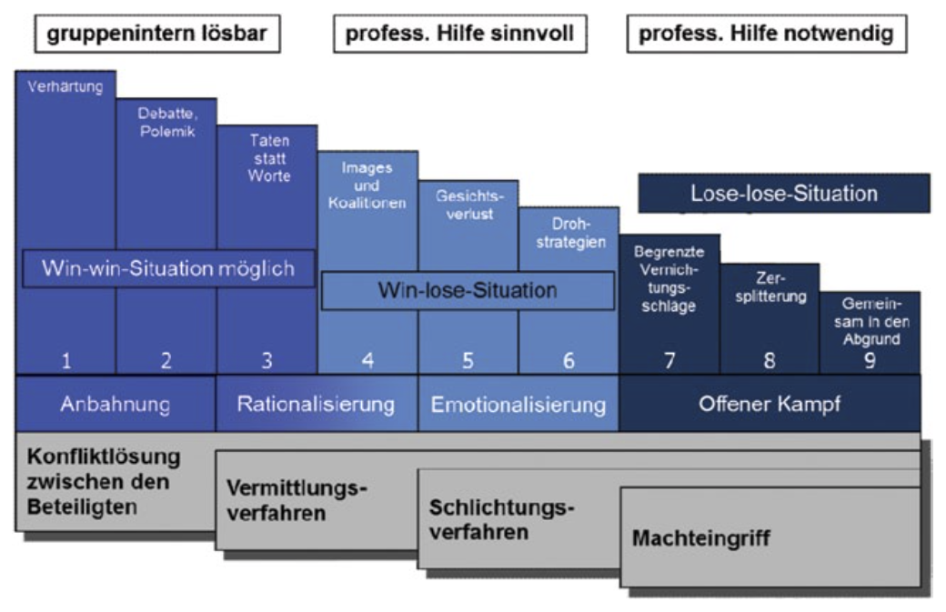
Die praktische Anwendung der Gesprächstechniken
Schlichtungsmöglichkeiten auf den 3 Ebenen
Bildquelle: Heigl, N.J. (2014). Konflikte verstehen und steuern. Wiesbaden: Springer VS, S. 21.

Slide 24
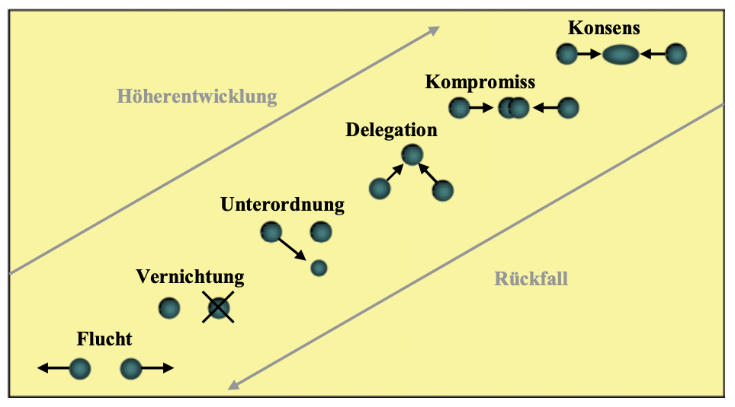
Die praktische Anwendung der Gesprächstechniken
Grundmuster der Konfliktlösung nach Schwarz (1 von 4)
Nach Gerhard Schwarz (Konfliktmanagement: Konflikte erkennen, analysieren, lösen; Gabler - 2005) lassen sich die Konfliktlösungen auf 6 Grundmuster zurückführen.
Bildquelle: Heigl, N.J. (2014). Konflikte verstehen und steuern. Wiesbaden: Springer VS, S. 24.

Slide 25
Die praktische Anwendung der Gesprächstechniken
Grundmuster der Konfliktlösung nach Schwarz (2 von 4)
1. Flucht
Vorteil: Direkter Konflikt wird vermieden, energiesparend, einfach, schmerzlos
Nachteil: Evtl. beschädigtes Selbstwertgefühl, Konfliktkern ist nicht gelöst
Indikation: Bei Aussichtslosigkeit oder wenn das Konfliktthema unbedeutend ist
2. Vernichtung
Vorteil: Schnelle Konfliktlösung, Gefühl der Genugtuung
Nachteil: Richtet häufig Schaden an und ruft Racheakte hervor.
Indikation: Wenn man die dazu nötige Machtposition hat, schnelle Resultate erreicht werden müssen und die Beziehung zum Konfliktpartner unwichtig ist.

Slide 26
Die praktische Anwendung der Gesprächstechniken
Grundmuster der Konfliktlösung nach Schwarz (3 von 4)
3. Unterwerfung/Unterordnung
Vorteil: Konflikt wird vermieden. Energiesparend, einfach, schmerzlos.
Nachteil: Scheinfrieden, evtl. beschädigtes Selbstwertgefühl
Indikation: Wenn das Konfliktthema unbedeutend ist.
4. Delegation
Vorteil: Direkter Konflikt wird entschärft.
Nachteil: Kontrolle wird abgegeben.
Indikation: Wenn der Konflikt zu verfahren ist und beide Konfliktparteien trotzdem eine Lösung haben wollen, ohne dem Konfliktpartner gegenüber nachgeben zu wollen.

Slide 27
Die praktische Anwendung der Gesprächstechniken
Grundmuster der Konfliktlösung nach Schwarz (4 von 4)
5. Kompromiss
Vorteil: Kurzfristige Einigungsmöglichkeit bei stark polarisierten Positionen.
Nachteil: Es werden keine tragfähigen Beziehungen für die Zukunft aufgebaut. Permanente Gefahr des gefühlten 'faulen Kompromisses', 'Waffenstillstand' statt 'Friedensvertrag'.
Indikation: Wenn Flucht, Kampf und Unterordnung überwunden ist und man sich weiter dem Konflikt stellen will evtl. Zwischenschritt auf dem Weg zum Konsens.
6. Konsens
Vorteil: Die Konfliktparteien stehen hinter dem ausgehandelten Konsens, sehr tragfähig.
Nachteil: Oftmals sehr zeitaufwendig
Indikation: Wenn eine stabile und tragfähige Konfliktlösung angestrebt wird.

Slide 28
Die praktische Anwendung der Gesprächstechniken
Übung zur Einschätzung eigener Konflikte
Überlegen Sie sich einen Konflikt aus dem eigenen Erfahrungsbereich und vergleichen sie ihn mit den Stufen der Konflikteskalation von F. Glasl:
Auf welcher Stufe befindet sich der Konflikt gerade (was sind die Kennzeichen hierfür?)
Welche Stufen hat er durchlaufen (oder übersprungen)?
Wie äußert sich der Konflikt (Konfliktsymptome)?
Welche Konfliktlösungsstrategie haben Sie (erfolgreich oder nicht) eingesetzt?
Welches Grundmuster nach Schwarz war das Ergebnis?
Wie hätte eine Eskalation vermieden werden können?
Setzen Sie sich dann zu zweit zusammen und erzählen Sie Ihrem Gegenüber von Ihren Reflexionen (ohne auf den Inhalt des Konflikts einzugehen).
Dann Seiten wechseln.
Arbeitsblätter S. 3, Arbeitsblatt 2, Skript Seite 92.

Slide 29
Die praktische Anwendung der Gesprächstechniken
Übung: Den eigenen Konfliktstil ermitteln
Es gibt fünf verschiedene Formen, Konflikte zu lösen. Der folgende Selbsteinschätzungsbogen hilft Ihnen dabei, Ihren eigenen Konfliktstil zu betrachten. Bitte treffen Sie ihre Einschätzungen spontan. Wenn Sie sich nicht entscheiden können, dann geben Sie dennoch bitte eine Tendenz an. Dokumentation Seite 93 - 95 bzw. Arbeitsblätter S. 4 - 6
1) Anleitung S. 4
2) Fragebogen Seite 5 ausfüllen
Füllen Sie den Fragebogen aus und treffen Sie möglichst spontane Einschätzungen!
3) Auswertungsbogen Seite 6 ausfüllen.
Sie erhalten nach Ausfüllen des Fragebogens einen Auswertungsbogen. Füllen Sie diesen nun aus!
4) Ggf. Austausch im Zweier- oder Dreierteam
Tauschen Sie sich in Zweier- oder Dreierteams zu den folgenden Fragen aus:
Welche Punkte an meinem Ergebnis überraschen mich?
Welche Fragen ergeben sich daraus für mich?
Welche Entwicklungsperspektiven zeigen sich dadurch für mich auf?
Welche Ideen zur Entwicklung haben auch die anderen in der Gruppe?

Slide 30
Die praktische Anwendung der Gesprächstechniken
Was haben Sie über Ihr Konfliktverhalten gelernt?

Slide 31
Die praktische Anwendung der Gesprächstechniken
Die Macht der Worte

Slide 32
Die praktische Anwendung der Gesprächstechniken
Die Macht der Worte: Diese Sätze entschärfen Konflikte. (1 von 2)
Manchmal reicht sogar schon ein einziger Satz, um einen Konflikt frühzeitig zu entschärfen, bevor er eskaliert.
Probieren Sie folgende Aussagen:
„Ich glaube, das ist ein sehr wichtiges Thema, über welches wir beide offen sprechen sollten.“
„Vielen Dank für Ihren Beitrag.
Ich bin allerdings anderer Meinung und würde deshalb gerne noch einmal tiefer gehend mit Ihnen über den Vorfall/das Projekt/etc. sprechen.“
„Ich fühle mich aufgrund der Situation sehr unwohl.
Vielleicht geht es Ihnen genauso?
Ich denke, dass ich mich besser fühlen würde, wenn wir das einmal mithilfe eines Mediators besprechen könnten.“
„Vielen Dank, dass Sie auf mich zugekommen sind.
Es war mutig, den Konflikt so offen anzusprechen.
Ich möchte Ihnen auch entgegenkommen und würde gerne in einem sachlichen Gespräch mit Ihnen und unserem Vorgesetzten eine Lösung finden, die für uns alle tragbar ist.“

Slide 33
Die praktische Anwendung der Gesprächstechniken
Die Macht der Worte: Diese Sätze entschärfen Konflikte. (2 von 2)
„Sie haben auf das Projekt/die Angelegenheit/etc. eine so vollkommen andere Sicht als ich.
Das respektiere ich.
Ich würde diese auch gerne verstehen, habe aber im Moment noch Schwierigkeiten damit.
Würden Sie mir Ihre Perspektive vielleicht in einem Vieraugengespräch noch einmal sachlich darlegen?“
„Ich habe gehört, Sie hätten … über mich gesagt.
Da ich allerdings nicht viel auf Klatsch und Tratsch gebe, wollte ich Sie lieber persönlich fragen, ob das stimmt?
Und wenn ja, wieso Sie so denken?
Ich glaube nämlich, dass Sie ein völlig falsches Bild von mir haben und hätte gerne die Chance, Sie vom Gegenteil zu überzeugen.“
„Sie sind also der Meinung A und ich der Meinung B.
Aus meiner Sicht ist das so in Ordnung, Menschen sind schließlich unterschiedlich.
Wollen wir die Sache erst einmal so stehen lassen?“
„Ich verstehe Ihre Perspektive.
Ich hätte nun gerne die Chance, Ihnen meine darzulegen.
Vielleicht können Sie diese ja ebenfalls nachvollziehen.“

Slide 34
Die praktische Anwendung der Gesprächstechniken
Übung zu: Die Macht der Worte
Arbeitsblatt 4, (Arbeitsblätter Seite 7)
Zuerst Einzelarbeit:
Notieren Sie in der linken Spalte der folgenden Tabelle existierende und vergangene Konflikte mit Namen der Beteiligten und Grund des Konflikts mit Zahlen, Daten Fakten.
Bewertungen gehören hier nicht herein.
Nehmen Sie die Aussagen aus 'Die Macht der Worte' von der vorigen Seite als Anregung für eigene Sätze, mit denen Sie ein Konfliktgespräch einleiten können.
Bei Bedarf Anregungen aus der Gruppe holen. 15 Minuten

Slide 35
Die praktische Anwendung der Gesprächstechniken
Fragen zum Thema ‚Macht der Worte‘?

Slide 36
Die praktische Anwendung der Gesprächstechniken
Acht rettende Sätze für schwierige Gesprächssituationen

Slide 37
Die praktische Anwendung der Gesprächstechniken
Acht rettende Sätze für schwierige Gesprächssituationen (1 von 9)
Auszug aus: XING-News vom 07.04.2025, von Sabine Prohaska
https://www.haufe.de/personal/hr-management/rettende-saetze-fuer-schwierige-gespraechssituationen_80_644542.html?xing_share=news
HR-Verantwortliche und Führungskräfte müssen oft Gespräche führen, bei denen sie vorab wissen: Die können schwierig werden oder aus dem Ruder laufen. Dann ist es hilfreich, Sätze parat zu haben, die Konflikte entschärfen und aus Sackgassen führen. Ein Erste-Hilfe-Koffer für heikle Gesprächssituationen.
Schwierige Gespräche müssen HR-Verantwortliche und Führungskräfte in ihrem Arbeitsalltag oft führen. So zum Beispiel, wenn es gilt, einer Person eine kritische Rückmeldung zu geben, einen Konflikt im Team zu lösen oder gar eine Abmahnung oder Kündigung auszusprechen.
All diese Aufgaben stellen für die Betroffenen stets auch eine emotionale Herausforderung dar. Denn in solchen Situationen schaltet unser Gehirn oft in den Kampf- oder Fluchtmodus. Wir neigen in ihnen also wie in einer Bedrohungssituation dazu, entweder zu fliehen oder anzugreifen. Das heißt wiederum:
Rationale Gedanken und Überlegungen rücken in den Hintergrund. Und:
Wir sind aufgrund unserer emotionalen Anspannung nicht mehr so flexibel wie gewohnt im Formulieren guter, der Situation angemessener Fragen und Antworten.

Slide 38
Die praktische Anwendung der Gesprächstechniken
Acht rettende Sätze für schwierige Gesprächssituationen (2 von 9)
Situation 1: Der Gesprächspartner blockiert oder zeigt Widerstand.
Satz: "Was wäre für Sie in dieser Situation eine akzeptable Lösung?"
Weshalb der Satz hilft:
Oft neigen wir dazu, andere Menschen von unserer Lösung überzeugen zu wollen und diese sozusagen als "alternativlos" zu präsentieren.
Doch Druck bewirkt meist Gegendruck und erzeugt häufig Widerstand.
Dieser Satz zeigt, dass Sie bereit sind, die Perspektive des anderen zu berücksichtigen und signalisiert Offenheit.
Indem Sie Ihren Gesprächspartner in den Lösungsprozess einbinden, fördern Sie eine konstruktive Zusammenarbeit und schaffen den Raum für gemeinsame Ideen zur Problemlösung.

Slide 39
Die praktische Anwendung der Gesprächstechniken
Acht rettende Sätze für schwierige Gesprächssituationen (3 von 9)
Situation 2: Ein Gespräch droht zu eskalieren oder wird hitzig.
Satz: "Lassen Sie uns kurz innehalten – mir ist es wichtig, dass wir gemeinsam eine konstruktive, tragfähige Lösung finden."
Weshalb der Satz hilft:
Dieser Satz wirkt wie ein "Stoppsignal" für eine eskalierende Dynamik.
Er lenkt den Fokus auf das Ziel des Gesprächs und hilft, die Situation zu beruhigen.
Zugleich vermittelt er den Wunsch nach Zusammenarbeit.

Slide 40
Die praktische Anwendung der Gesprächstechniken
Acht rettende Sätze für schwierige Gesprächssituationen (4 von 9)
Situation 3: Wenn heikle Themen angesprochen werden müssen, die die Beziehung belasten könnten.
Satz: "Ich schätze Sie und Ihre Arbeit sehr. Deshalb möchte ich folgenden Punkt offen ansprechen."
Weshalb der Satz hilft:
Dieser Satz zeigt, dass Ihre kritische Rückmeldung nicht auf einer mangelnden Wertschätzung Ihres Gegenübers basiert.
Indem Sie zunächst Ihre Anerkennung ausdrücken, schaffen Sie die Grundlage für ein offenes, zielführendes Gespräch, bei dem Ihr Gesprächspartner sich nicht angegriffen fühlt.

Slide 41
Die praktische Anwendung der Gesprächstechniken
Acht rettende Sätze für schwierige Gesprächssituationen (5 von 9)
Situation 4: Wenn Sie spüren, dass Ihr Gesprächspartner zögert oder sich unwohl fühlt.
Satz: "Ich habe das Gefühl, dass etwas Wichtiges noch unausgesprochen ist. Ist das so und möchten Sie darüber sprechen?"
Weshalb der Satz hilft:
Dieser Satz schafft Raum für ehrliche Kommunikation.
Er zeigt, dass Sie auch die nonverbale oder emotionale Gesprächsebene wahrnehmen und bereit sind, auch über persönliche Dinge wie diffuse Ängste und Befürchtungen, Hoffnungen und Erwartungen zu sprechen.
Das löst oft Spannungen und Blockaden und führt zu einem tiefer gehenden Dialog.

Slide 42
Die praktische Anwendung der Gesprächstechniken
Acht rettende Sätze für schwierige Gesprächssituationen (6 von 9)
Situation 5: Wenn es um wichtige Entscheidungen oder potenzielle Missverständnisse und divergierende Interessen geht.
Satz: "Ich möchte gerne sicherstellen, dass wir beide vom Gleichen sprechen und dasselbe meinen. Wie sehen Sie das?"
Weshalb der Satz hilft:
Dieser Satz signalisiert ein aktives Zuhören und sorgt für Klarheit.
Eventuelle Missverständnisse – etwa aufgrund der unterschiedlichen Position oder Funktion – können erkannt und aus dem Weg geräumt werden, bevor sie zu größeren Problemen führen.

Slide 43
Die praktische Anwendung der Gesprächstechniken
Acht rettende Sätze für schwierige Gesprächssituationen (7 von 9)
Situation 6: Ein Gespräch wird zu emotional oder ist festgefahren.
Satz: "Lassen Sie uns eine kurze Pause machen, um unsere Gedanken zu sortieren und danach ruhig, mit einem klaren Kopf weiterzusprechen."
Weshalb der Satz hilft:
Eine Pause schafft Raum, um sich zu sammeln und die Emotionen zu beruhigen.
Beide Seiten können anschließend mit neuer Energie und einem klaren Fokus weitermachen.
Die Problemlösung wird nicht vertagt.

Slide 44
Die praktische Anwendung der Gesprächstechniken
Acht rettende Sätze für schwierige Gesprächssituationen (8 von 9)
Situation 7: Wenn jemand Verantwortung übernehmen soll und Sie die Eigeninitiative Ihres Gesprächspartners fördern möchten.
Satz: "Was wäre für Sie in dieser Situation der ideale nächste Schritt?"
Weshalb der Satz hilft:
Dieser Satz fordert Ihren Gesprächspartner auf, aktiv mitzudenken und konkrete Vorschläge zu machen.
Das Wort "Schritt" ist dabei besonders hilfreich, da es signalisiert, aktiv zu werden und zielorientiert in Bewegung zu kommen.
Es regt dazu an, handlungsorientiert zu denken statt sich in abstrakten, diffusen Konzepten zu verlieren.
Das fördert die Eigenverantwortung und -initiative und klärt die Erwartungen auf eine umsetzbare Art und Weise.

Slide 45
Die praktische Anwendung der Gesprächstechniken
Acht rettende Sätze für schwierige Gesprächssituationen (9 von 9)
Situation 8: Wenn der Gesprächspartner mit einer Herausforderung zu kämpfen hat.
Satz: "Ich verstehe, dass das im Moment schwierig ist. Was können wir tun, um es für Sie einfacher zu machen?"
Weshalb der Satz hilft:
Empathie gepaart mit einer gezeigten, konkreten Hilfsbereitschaft senkt den Druck, der auf Ihrem Gesprächspartner lastet, ohne ihn aus der Verantwortung zu entlassen.
Das Wörtchen "Wir" in dem Satz impliziert, dass die Situation nicht einseitig bearbeitet wird.
Es zeigt, dass Sie die Herausforderung als solche wahrnehmen und deshalb aktiv Unterstützung anbieten.
Zugleich bindet es den Partner in den Prozess ein und fordert ihn auf, (Mit-)Verantwortung zu übernehmen und nach praktikablen Lösungen zu suchen.

Slide 46
Die praktische Anwendung der Gesprächstechniken
Fragen dazu?

Slide 47
Die praktische Anwendung der Gesprächstechniken
Fragen zum Thema Konflikte?

Slide 48
Die praktische Anwendung der Gesprächstechniken
Die Themen des nächsten Termins
Transaktionsanalyse
Deeskalationsstrategien
Strategien zur Konfliktlösung
Überprüfung der eigenen Konfliktstrategie
Ihre Strategie zur Konfliktprävention

Slide 49

Vielen Dank
für Ihr Interesse.

